Slide 1
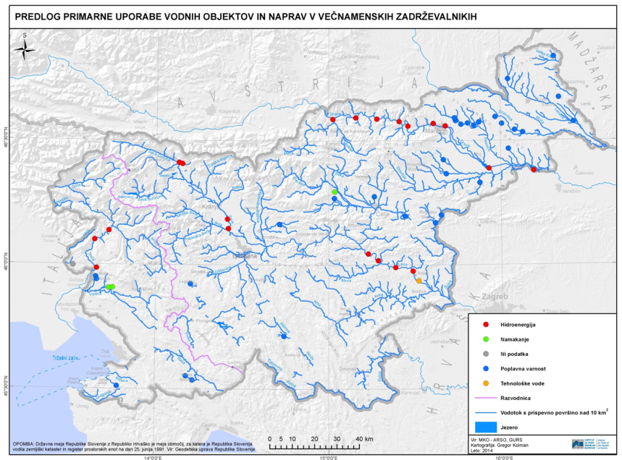

3-10: Raba vode v večnamenskih zadrževalnikih /Meljo J., Krajčič J., Smolar Žvanut N.
POVZETKI / UGOTOVITVE:
Z namenom ureditve upravljanja večnamenskih zadrževalnikov je treba:
Določiti prioritete uporabe vodnih objektov in naprav
Urediti financiranje souporabe vodne infrastrukture
Vzpostaviti evidence podatkov o zadrževalnikih:
tehnične značilnosti zadrževalnikov,
obstoječe in predvidene vrste rabe voda,
obremenitve in podatki, vezanih na hidromorfologijo, in
ekonomske vsebine.

Slide 2

3-10: Raba vode v večnamenskih zadrževalnikih /Meljo J., Krajčič J., Smolar Žvanut N.
VPRAŠANJA / PREDLOGI ZA RAZPRAVO:
Podpora določitvi ekološkega potenciala na MPVT, UVT
Realizacija prioritet uporabe zadrževalnikov v praksi
Ključ za delitev stroškov vzdrževanja bo v pomoč pri pripravi pogodb po 48. in 191. členu ZV-1:
Predlagani ključ morda primeren le za tekoče in ne tudi investicijsko vzdrževanje? (ali obratno)
Uvedba uteži pri delitvi stroškov?
Vključitev finančnih koristi?
Ključ za delitev stroškov bolj kot vodilo in ne obveza?
Ključ tudi za manjše, enostavnejše objekte in mlinščice.

